Slide 1
Chào mừng các em đến với tiết học hôm nay

Slide 2
KHỞI ĐỘNG

Slide 4
MỤC TIÊU
Nêu được vai trò của ánh sáng đối với sự sống.
Liên hệ được vai trò của ánh sáng trong ứng dụng thực tế.

Slide 5
1. Vai trò của ánh sáng đối với đời sống

Slide 6
Tìm hiểu vai trò của ánh sáng với sự sống
Kĩ thuật mảnh ghép
Ánh sáng có vai trò gì đối với sự phát triển của cây? Điều gì xảy ra với thực vật nếu không có ánh sáng?
Nhờ có ánh sáng, động vật thực hiện được những hoạt động nào?
Ánh sáng có vai trò như thế nào với con người?

Slide 7
PHIẾU HỌC TẬP
Câu 1: Ánh sáng có vai trò gì đối với sự phát triển của cây? Điều gì xảy ra với thực vật nếu không có ánh sáng? | .................................................................................................................................... .....................................................................................................................................
Câu 2: Động vật cần ánh sáng để làm gì? | ......................................................................................................................................
Câu 3: Ánh sáng có vai trò như thế nào với con người? | ................................................................... ...................................................................

Slide 8
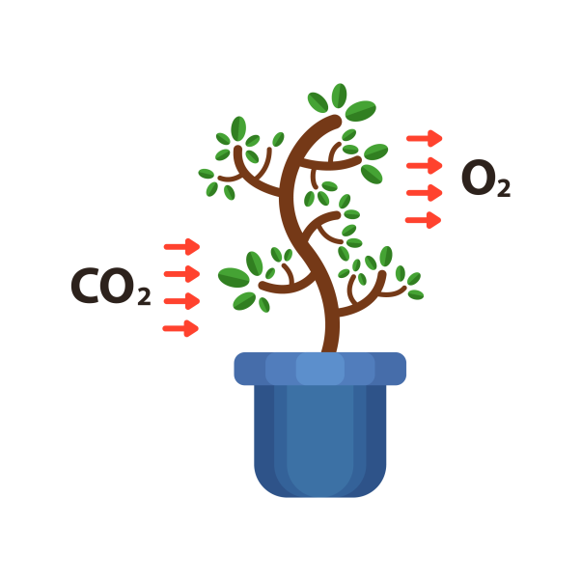
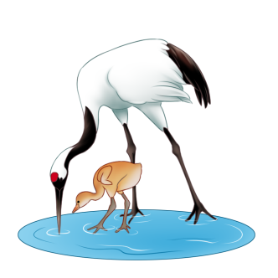
Giúp động vật sưởi ấm, di chuyển, tìm kiếm thức ăn, phát hiện nguy hiểm,…
Ánh sáng
Giúp thực vật quang hợp để tổng hợp chất dinh dưỡng
Giúp con người nhìn thấy mọi vật và thực hiện các hoạt động: học tập, vui chơi, làm việc…, giúp con người khỏe mạnh.

Slide 9
Ánh sáng có vai trò như thế nào đối với sự sống?
- Ánh sáng có vai trò quan trọng đối với sự sống.

Slide 10
Ánh sáng có vai trò quan trọng đối với sự sống. Ánh sáng giúp thực vật quang hợp để tổng hợp dinh dưỡng. Ánh sáng giúp động vật sưởi ấm, di chuyển, tìm kiếm thức ăn và nước uống, phát hiện nguy hiểm,… Nhờ có ánh sáng, con người nhìn thấy mọi vật và thực hiện được các hoạt động như học tập, làm việc, vui chơi,…

Slide 12
2. Ứng dụng thực tế vai trò của ánh sáng

Slide 13
Nhu cầu ánh sáng của các loài cây có giống nhau hay không?

Slide 14
Nhu cầu ánh sáng | Tên một số cây:
cây cần ít ánh sáng: | cây lan, cây nấm, cây dương xỉ, cây phát tài, cây cau cảnh, cây trầu bà, cây thường xuân,…
cây cần nhiều ánh sáng: | cây mía, cây lúa, cây xương rồng, những loại cây thân gỗ: lim, sến, thông, bạch đàn,…, những loại cây cho bóng mát: bàng, phượng vĩ, me,… những cây cho quả và hạt: xoài, cam, nhãn, lúa…

Slide 15
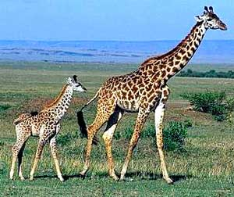
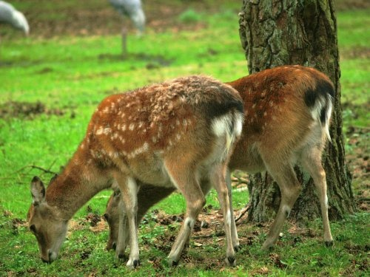
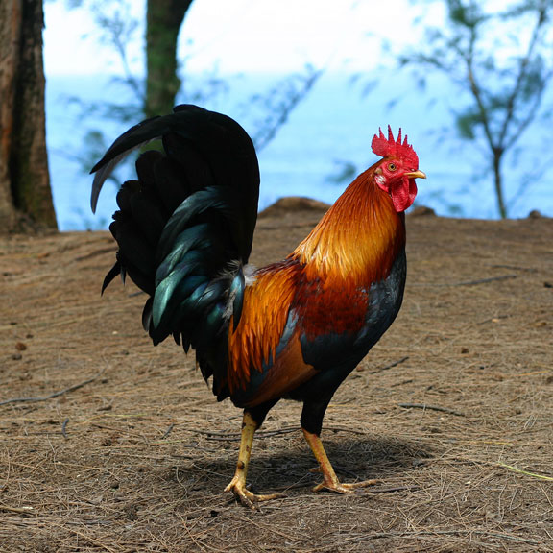
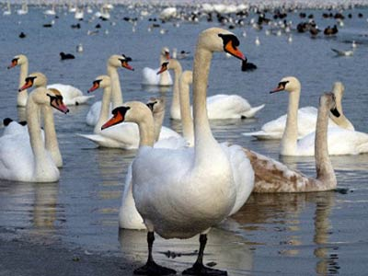
Những con vật thường kiếm ăn vào ban ngày.
Hươu cao cổ
Nai
Gà
Ngỗng

Slide 16
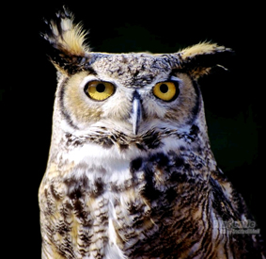
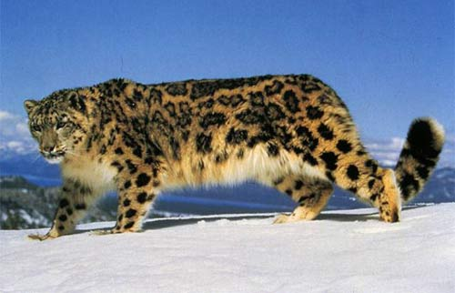
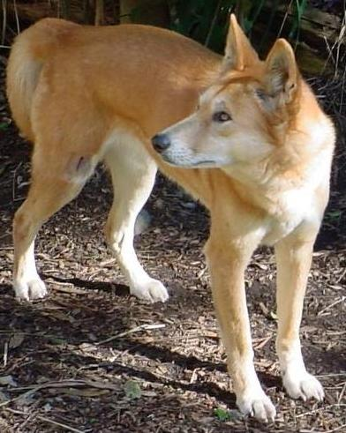
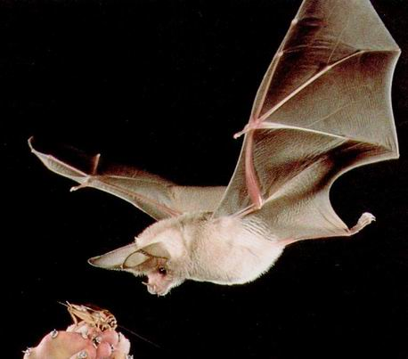
Những con vật thường kiếm ăn vào ban đêm.
Mèo
Cú mèo
Báo
Chó sói
Dơi
Chuột

Slide 17
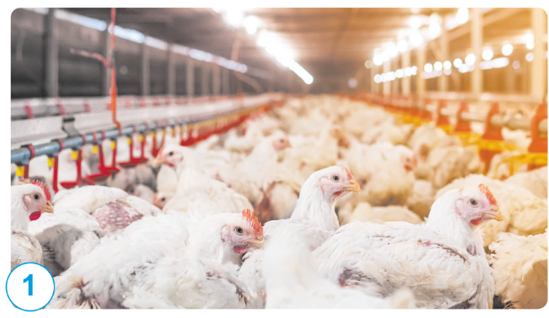
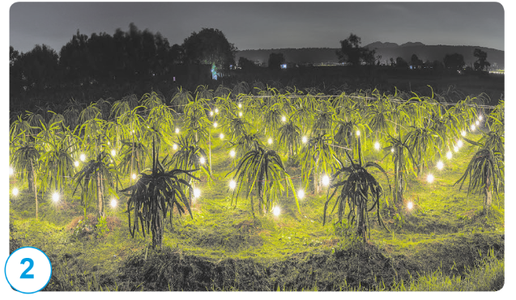
Trong sản xuất nông nghiệp, con người sử dụng ánh sáng vào những việc gì?
Dùng đèn chiếu sáng để gà để trứng nhiều
Dùng đèn chiếu sáng để thanh long ra nhiều quả hơn

Slide 18
Con người còn dùng ánh sáng vào những việc gì?

Slide 19
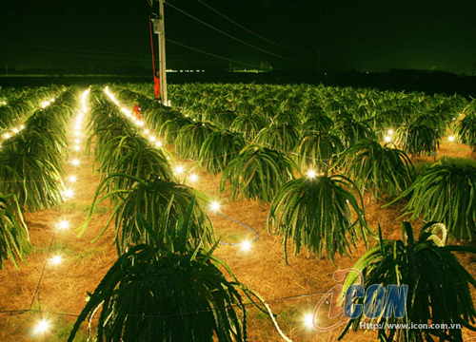
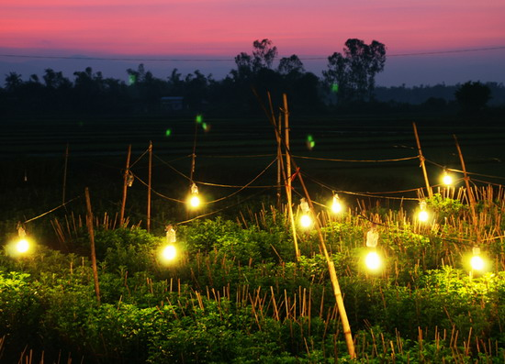
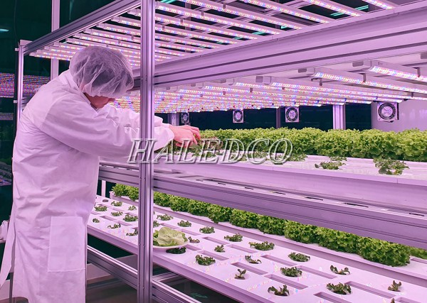
Dùng ánh sáng làm tăng sản lượng và chất lượng cây trồng

Slide 20
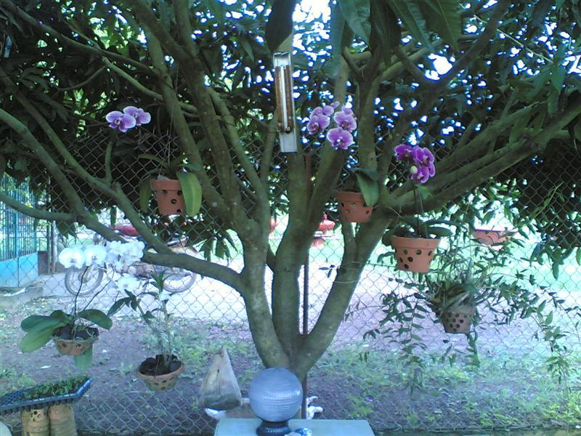
Một số hình ảnh trồng xen canh

Slide 21
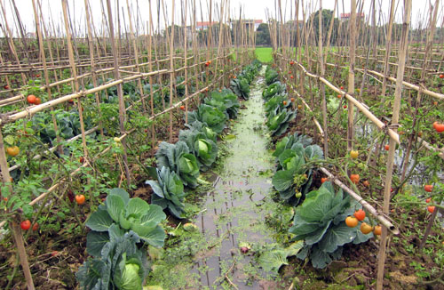
Cà chua và rau xanh

Slide 22
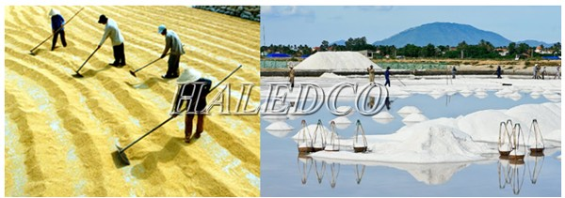
Phơi thóc
Làm muối

Slide 23
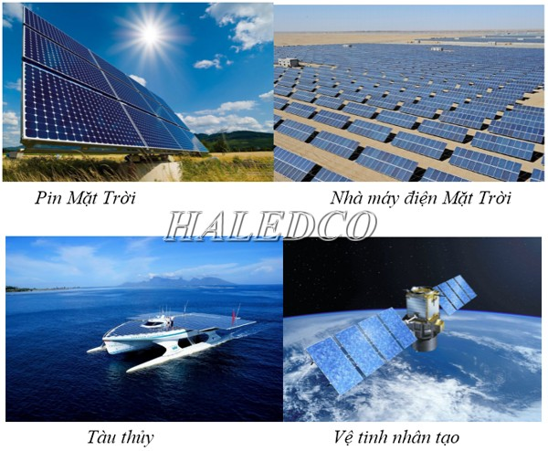
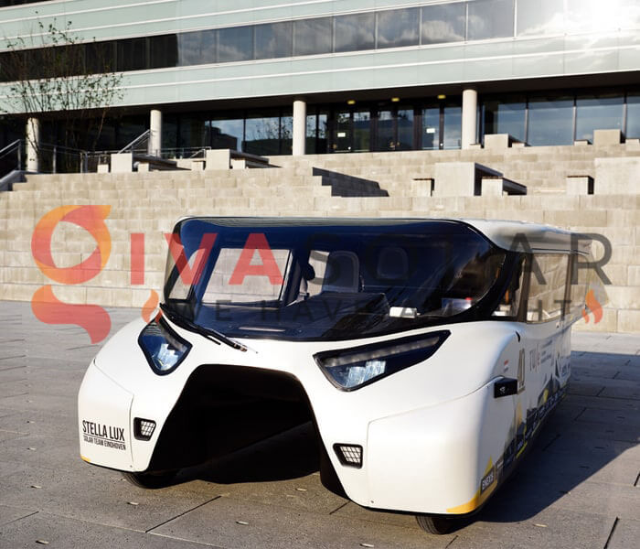
Xe ô tô

Slide 24
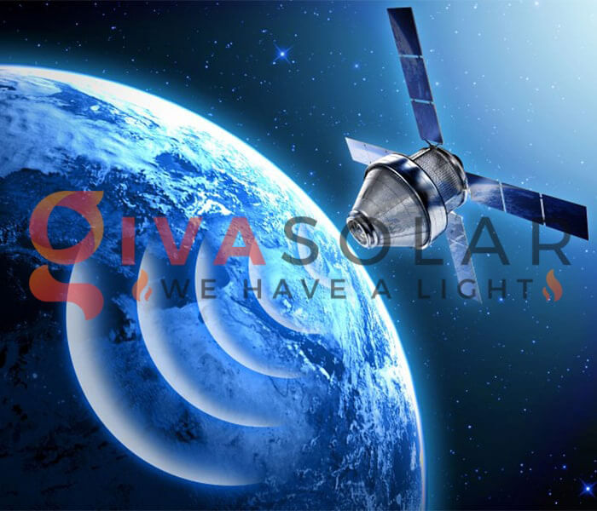
Vệ tinh sử dụng pin mặt trời

Slide 25
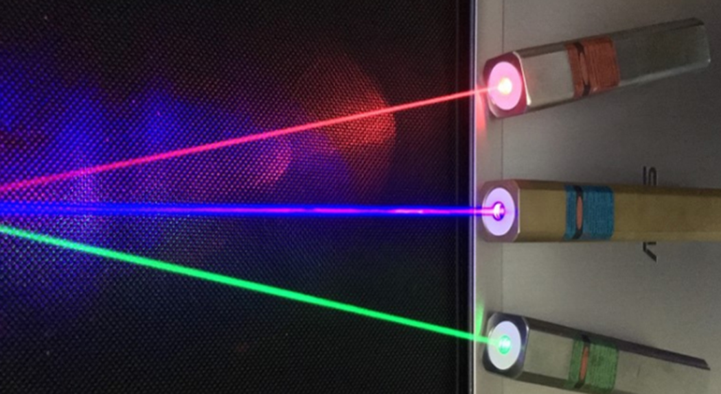
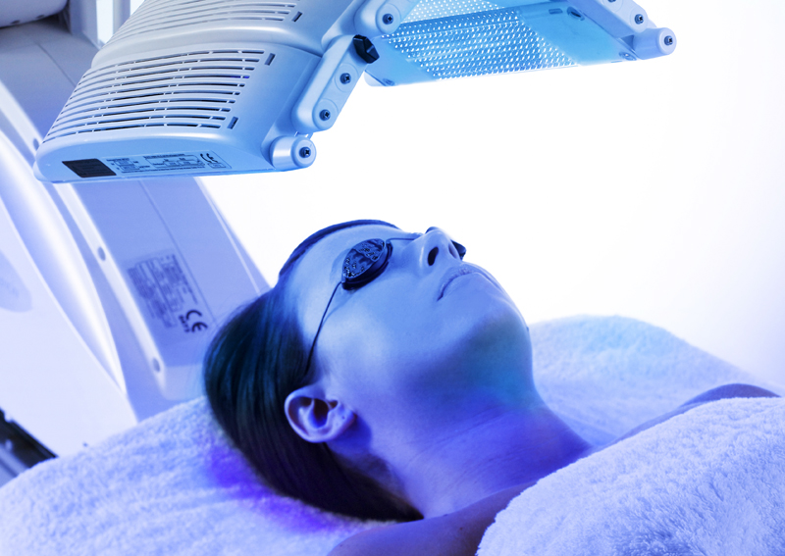
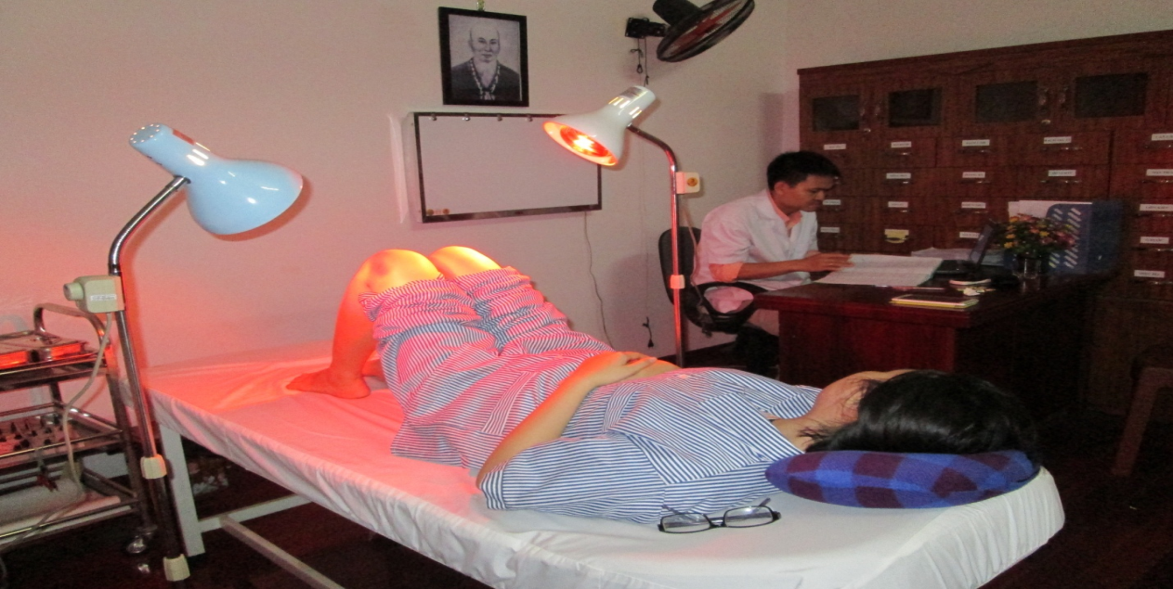
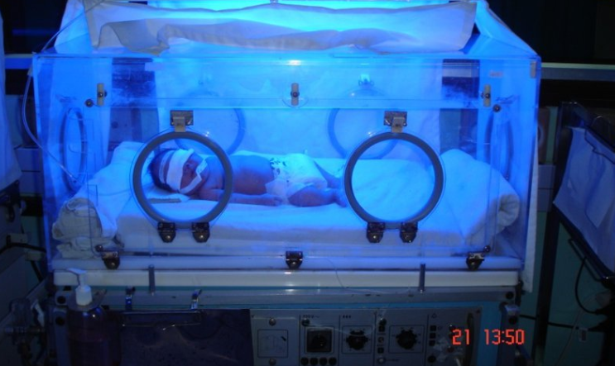
Sử dụng ánh sáng trong chữa bệnh
Điều trị mụn bằng ánh sáng xanh
Chữa vàng da cho trẻ sơ sinh
chiếu tia laser điều trị xương khớp

Slide 26
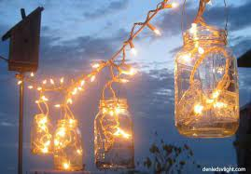
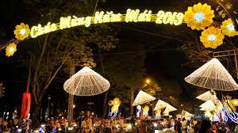
Sử dụng ánh sáng để trang trí, làm đẹp, giải trí

Slide 27
Ánh sáng giúp tinh thần tốt: Nhờ có ánh sáng thúc đẩy quá trình sinh ra serotonin giúp con người ổn định tinh thần.
Ánh sáng góp phần ngăn ngừa ung thư: Nếu biết cách tiếp xúc ánh sáng Mặt Trời ở mức vừa đủ sẽ giúp chúng ta ngăn ngừa nguy cơ phát bệnh ung thư hạch bạch huyết; ung thư buồng trứng; ung thư ruột già.
Ánh sáng giúp tăng cường hệ miễn dịch: Khi tiếp xúc ánh sáng, kích thích số lượng bạch cầu tăng lên chống lại các bệnh nhiễm trùng.
Ánh sáng mặt trời giúp cơ thể con người tăng cường sản sinh ra vitamin D. Từ đó, giúp cơ thể tăng hấp thụ canxi, khoáng chất để chắc khỏe xương.

Slide 28
Ánh sáng hỗ trợ chữa bệnh
Ánh sáng đèn LED có sinh ra tia tử ngoại, tia hồng ngoại, tia laser để hỗ trợ chữa bệnh.
Tia tử ngoại có tác dụng diệt khuẩn phòng mổ, dụng cụ phẫu thuật. Bên cạnh đó, bệnh viện có thể ứng dụng tia tử ngoại hỗ trợ điều trị bệnh còi xương cho trẻ, hồi phục chức năng cho người ốm dậy. Ánh sáng tử ngoại có thể hỗ trợ trong việc trị bệnh vảy nến, bạch biến, rụng tóc, loét da, ezema, giber.
Tia hồng ngoại hỗ trợ trị các bệnh thần kinh, viêm cơ, viêm loét da, sẹo xấu.
Tia laser sử dụng trong việc điều trị tiêu diệt khối u, thoát vị đĩa đệm, xóa xăm, mụn cơm,…Bên cạnh đó, tia laser được dùng trong việc điều trị viêm nhiễm, giảm đau.
Ánh sáng đèn LED ánh sáng xanh dương hỗ trợ điều trị bệnh vàng da ở trẻ nhỏ.

Slide 29
Gia đình em sử dụng ánh sáng để làm gì?

Slide 30
Trong sản xuất nông nghiệp, con người sử dụng ánh sáng vào những việc:
Đảm bảo điều kiện tồn tại và phát triển cho cây, vật nuôi.
Kích thích cây trồng, vật nuôi cho ra sản phẩm.
Ví dụ: dùng đèn chiếu sáng để gà đẻ nhiều trứng, dùng đèn chiếu sáng để cây thanh long cho ra quả nhiều,...

Slide 31
Kết luận
Ánh sáng cần cho sự sống của thực vật, động vật và con người.
Nhờ có ánh sáng, con người có thức ăn, khỏe mạnh, nhìn thấy mọi vật và thực hiện được các hoạt động sống.

Slide 33
Chọn chữ Đ hoặc S điền vào ô thích hợp:
Đ
* Cây xanh cần ánh sáng để quang hợp, tổng hợp chất dinh dưỡng.
S
* Các loài động vật không cần ánh sáng vì ánh sáng không quan trọng.
Đ
Ánh sáng giúp chúng ta có thức ăn, sưởi ấm và cho ta sức khỏe.
Ánh sáng và thời gian chiếu sáng còn ảnh hưởng đến sự sinh sản của một số động vật.
Đ

Slide 34
Chọn chữ Đ hoặc S về vai trò của ánh sáng ?
Đ
* Loài vật cần ánh sáng để di chuyển, tìm thức ăn, nước uống, phát hiện ra những nguy hiểm cần tránh.
S
* Các loài động vật đều không cần ánh sáng vì ánh sáng không quan trọng.
Đ
* Ánh sáng giúp chúng ta có thức ăn, sưởi ấm và cho ta sức khỏe.
Đ
Nếu không có ánh sáng mặt trời trái đất sẽ trở thành hành tinh chết.

Slide 35
Học thuộc ghi nhớ bài học
Chuẩn bị cho Tiết 2

